Slide 1
尽量不用自己写的循环，使用内置函数提高运行速度。

Slide 2
基带信号
base = ( sign( randn( 1, N )) +1 ) / 2;
tmp = reshape(base, [1 N/2]);
a = tmp(1, :);
b = tmp(2, :);
1
0
0
0
0
1
1
1
奇数位
偶数位
或者
a = base(1:2:N-1);
b = base(2:2:N);
1
0
0
1
0
0
1
1
a
b

Slide 3
格雷码映射
a | b | ma | mb
0 | 1 | +1 | +1
0 | 0 | -1 | +1
1 | 0 | -1 | -1
1 | 1 | +1 | -1
Q
00
01
I
ma = sign( b - 0.5 );
mb = -1*sign( a - 0.5 );
调制
10
11
decode_a = double( dec_b == -1 );
decode_b = double( dec_a == 1);
解调

Slide 4
普通映射
a | b | ma | mb
0 | 0 | +1 | +1
0 | 1 | -1 | +1
1 | 0 | -1 | -1
1 | 1 | +1 | -1
+b
01
00
+a
ma = sign( double( a == b ) – 0.5 );
mb = -1*sign( a - 0.5 );
调制
10
11
decode_a = double( dec_b == -1 );
decode_b = double( dec_a ~= dec_b );
解调

Slide 5
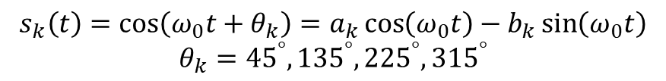
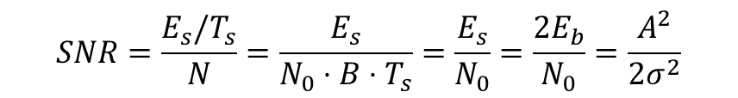
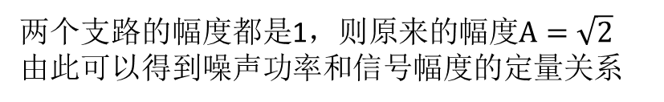

噪声的确定
$$SNR=\frac{E_{s}/T_{s}}{N}=\frac{E_{s}}{N_{0}⋅{B⋅T}_{s}}=\frac{E_{s}}{N_{0}}=\frac{2E_{b}}{N_{0}}=\frac{A^{2}}{2σ^{2}}$$
$$s_{k}\left(t\right)=\cos\left(ω_{0}t+θ_{k}\right)=a_{k}\cos\left(ω_{0}t\right)−b_{k}\sin\left(ω_{0}t\right)$$
$$θ_{k}={45}^{°}, {135}^{°}, {225}^{°}, {315}^{°}$$
调制之后的码元是双极性的，分给每一个支路的能量都是原来的一半，即信噪比下降一半
$$σ^{2}=\frac{1}{SNR}$$
两个支路的幅度都是1，则原来的幅度$A=\sqrt{2}$
由此可以得到噪声功率和信号幅度的定量关系
判决
ra = modulated_a + sigma*randn();
dec_a = sign(ra);
rb = modulated_b + sigma*randn();
dec_b = sign(rb);
decode_a = double( dec_b == -1 );
decode_b = double( dec_a == 1);
解调

Slide 6
误码统计
% BER
err_a = double( decode_a ~= a );
err_b = double( decode_b ~= b));
ber = sum( err_a + err_b )/ N;
% SER
err_s = (sign(err_a + err_b - 0.5) + 1) / 2
ser = sum(err_s)/(N/2);

Slide 7
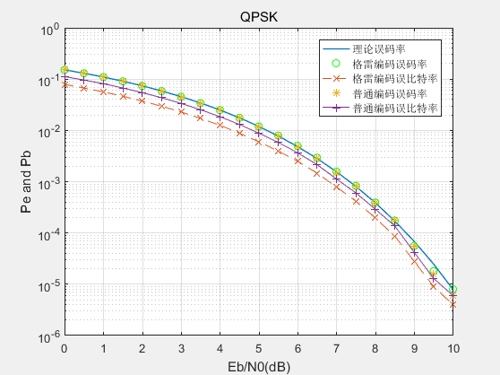
结果
两种编码方式的误码率相同
格雷编码下的误比特率更低

Slide 8
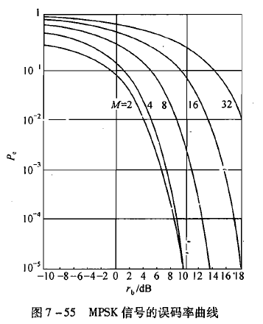
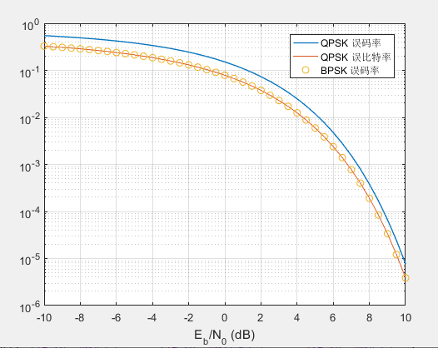
BPSK 和 QPSK

Slide 9
两个问题
+b
SNR 定义是在哪儿测出的？对于调制信号而言，是在接收机的带通滤波器后吗？
2. 关于低通信号等效，等效的时候带宽减小了，噪声功率页减小了，SNR发生了变化？
01
10
00
+a
3. 右边的星座图映射方式的仿真用之前的方法做不出来，具体来说
00 → +1 0
01 → 0 +1
10 → -1 0
→ 0 -1
三个电平，八种状态，但是只有四个有效，造成差错概率的大幅提高。这是错误的办法，错误结果就不放了……。想看看别的思路。
11
4. 信号的欧式距离有啥用啊……举个例子？

Slide 10
Q
00
01
00
I
10
01
11
10
11

